Slide 1

Manejo de bases de datos con la Encuesta Nacional de Ocupación y Empleo (ENOE)

Slide 2
Motivación
La interpretación de los datos debe sujetarse a un análisis estadístico riguroso ya que las encuestas por muestreo están sujetas al error de generalizar los resultados de una muestra a la población.

Slide 3
Contenido
1. Conformación de la base de datos
2. Unir las bases de datos
3. Consideraciones para el análisis
4. Selección de casos

Slide 4
1. Conformación de la base de datos

Slide 5
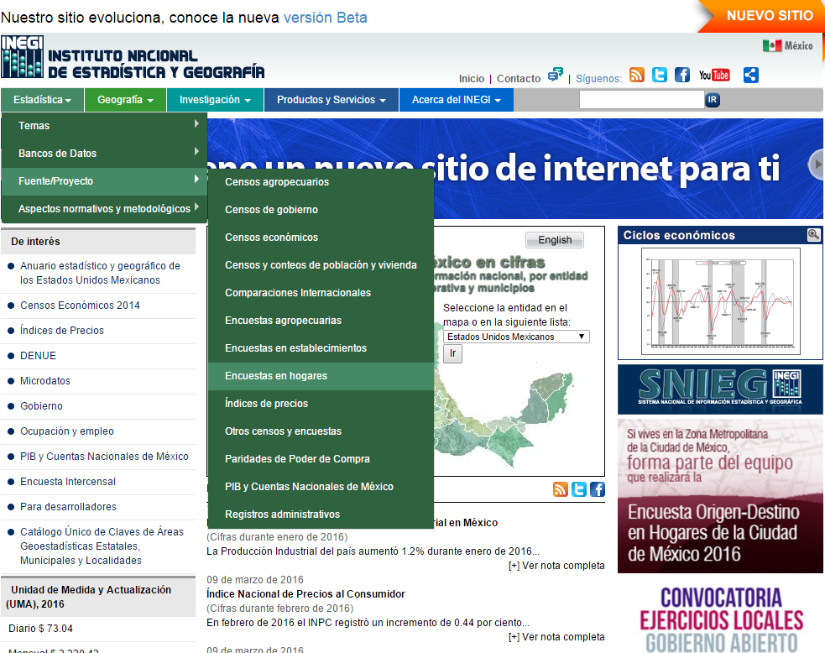
www.inegi.org.mx

Slide 6
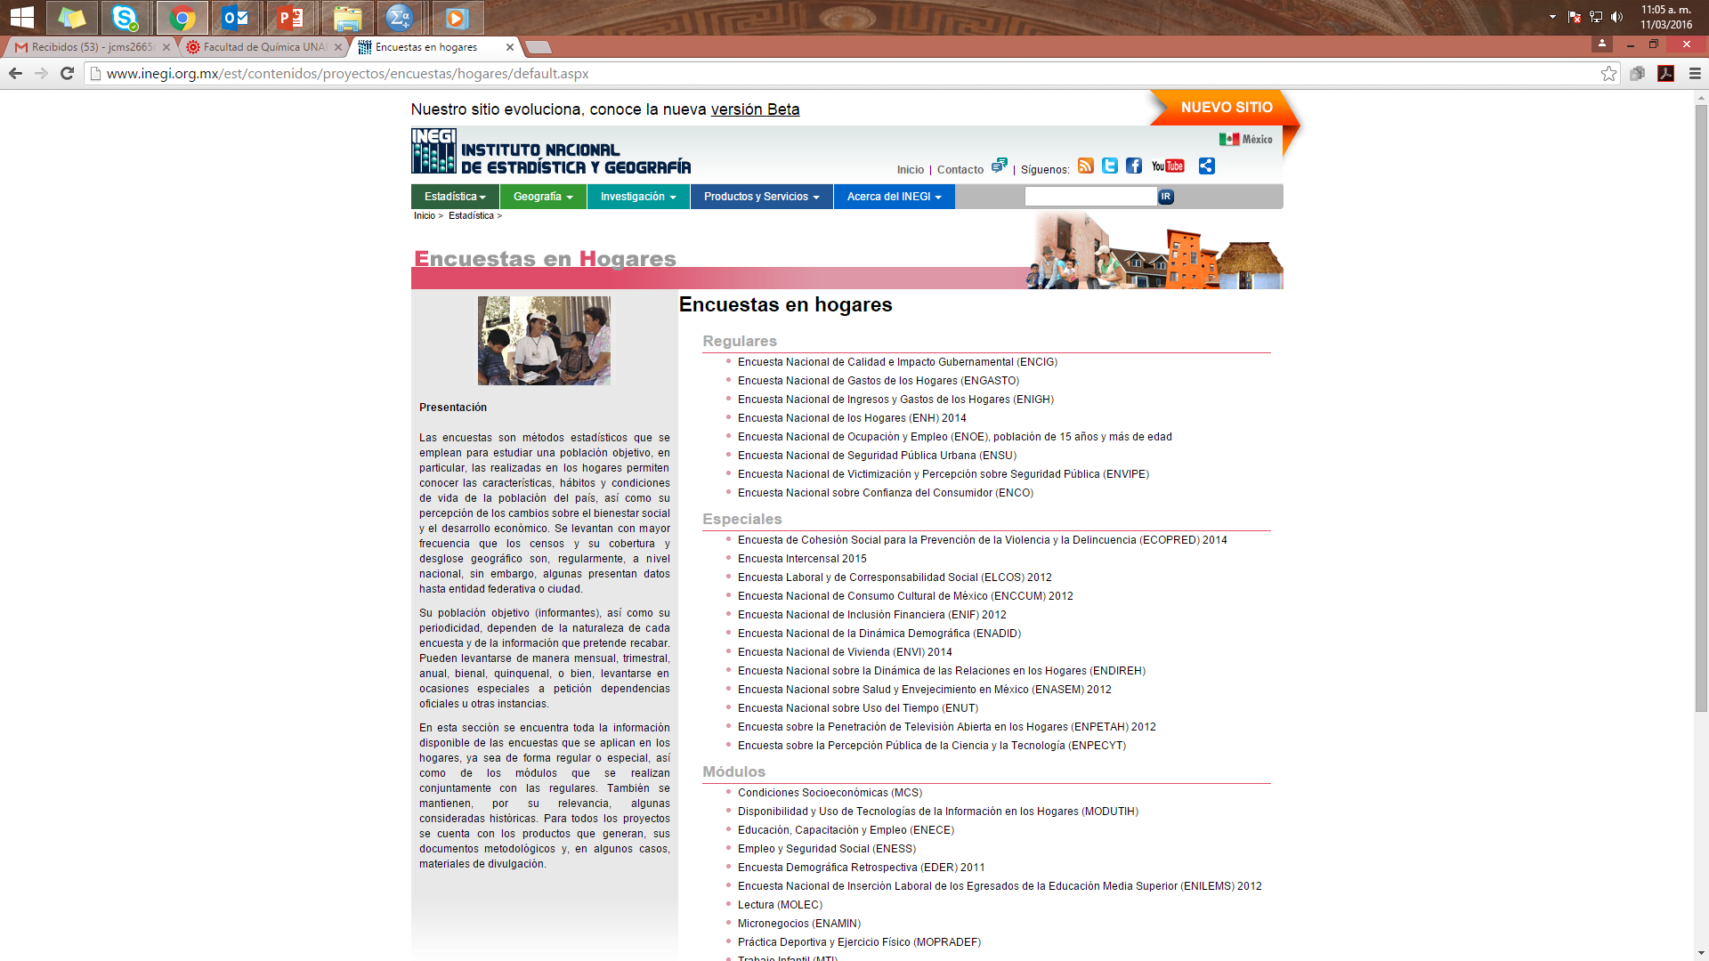
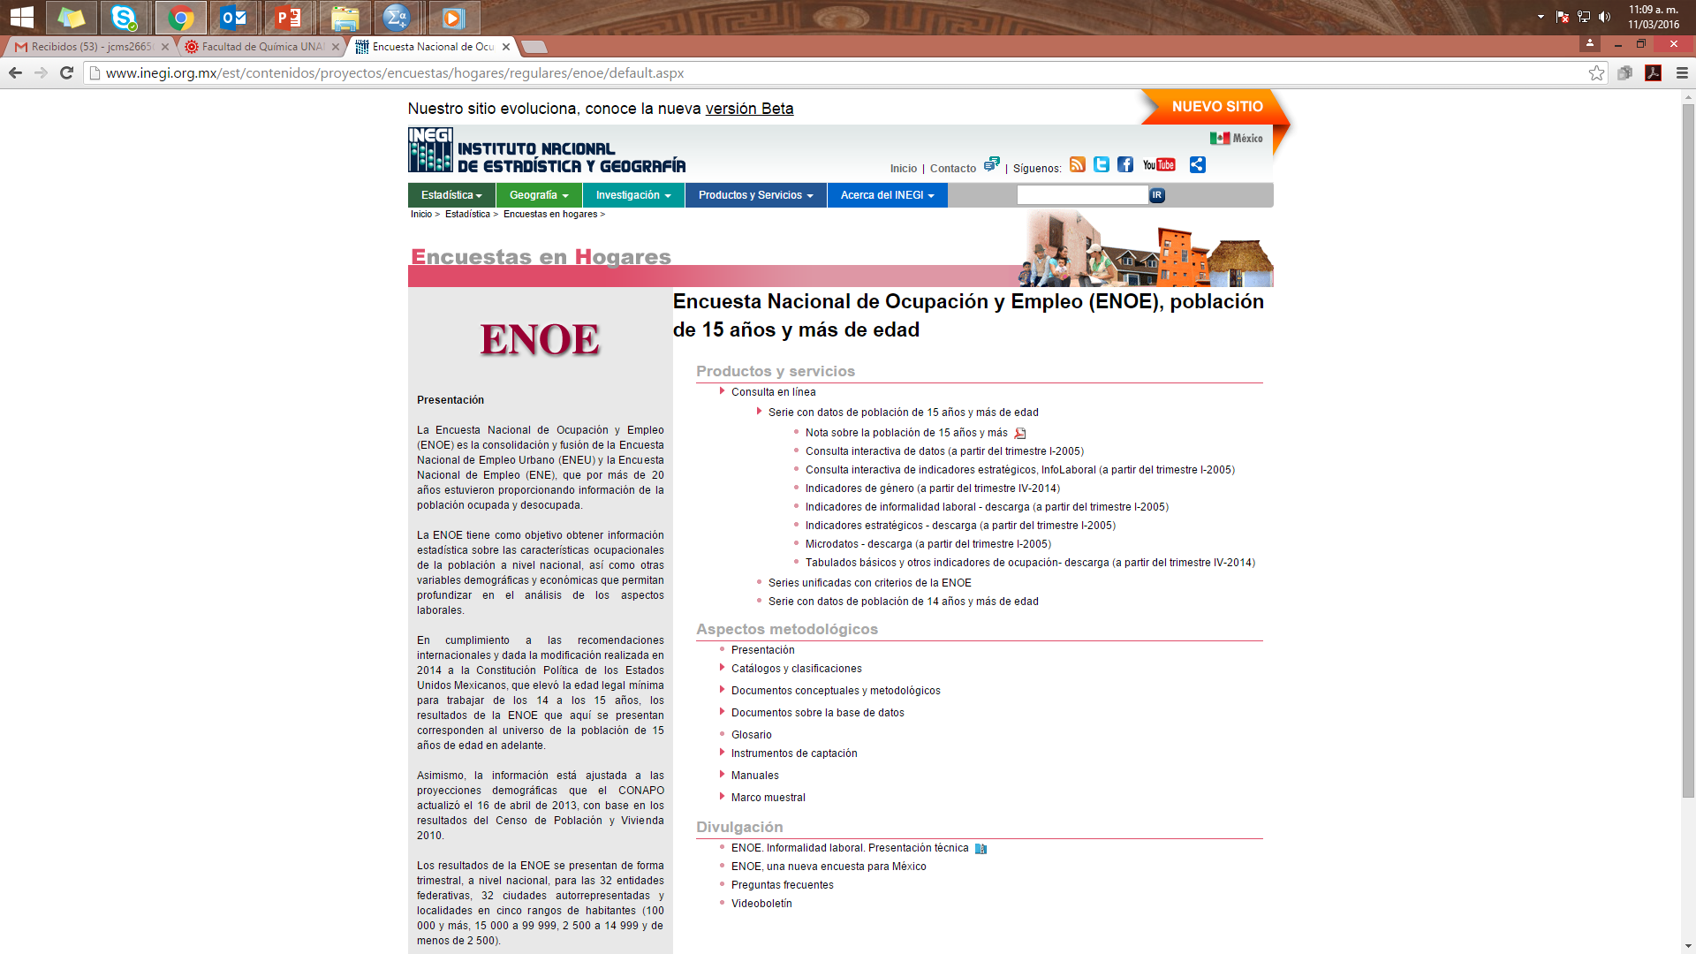

Slide 7
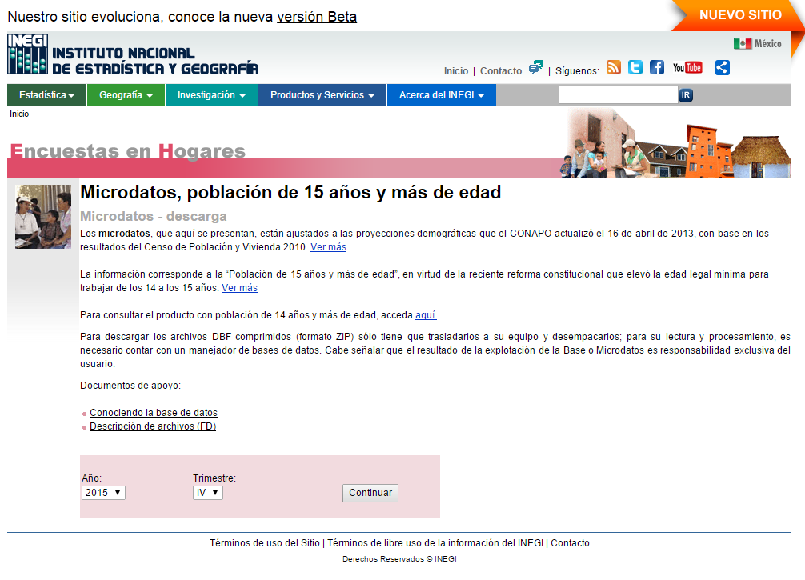

Slide 8
La base de datos de la ENOE está conformada por cinco tablas
Descripción de la tabla de datos
1. Tabla de vivienda
2. Tabla de hogares
3. Tabla de sociodemográfico
4. Tabla de cuestionario de ocupación y empleo I
5. Tabla de cuestionario de ocupación y empleo II
Nombre de la tabla de datos
VIVT415
HOGT415
SDEMT415
COE1T415
COE2T415
Tabla (base) de datos: Conjunto de filas (registros) y columnas (campos) que almacenan datos relacionados entre sí.
Para mayor información ver documento “Descripción de archivos de la ENOE”

Slide 9
2. Unir las bases de datos

Slide 10
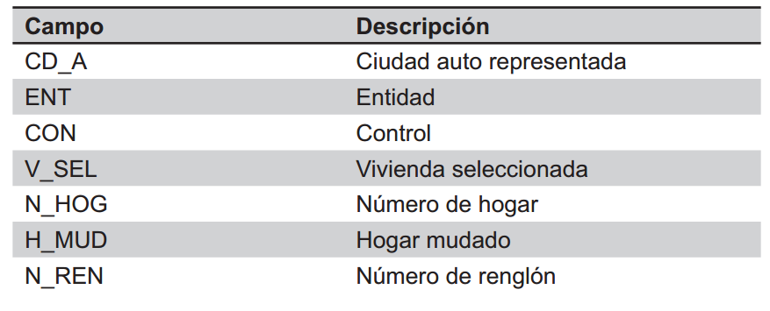
Para relacionar bases de datos se necesita tener una variable en común a la cual se le suele denominar llave. En el caso de la ENOE, esta llave se conforma por varios campos:

Slide 11
De acuerdo a los campos en común, la forma en que se relacionan las diferentes bases de datos de la ENOE es:
VIVT415
HOGT415
SDEMT415
COE1T415
COE2T415
CD_A
ENT
CON
V_SEL
….
….
….
….
….
CD_A
ENT
CON
V_SEL
N_HOG
H_MUD
….
….
….
CD_A
ENT
CON
V_SEL
N_HOG
H_MUD
N_REN
….
….
CD_A
ENT
CON
V_SEL
N_HOG
H_MUD
N_REN
….
….
CD_A
ENT
CON
V_SEL
N_HOG
H_MUD
N_REN
….
….
Para mayor información ver documento “Conociendo la base de datos de la ENOE” página 4

Slide 12
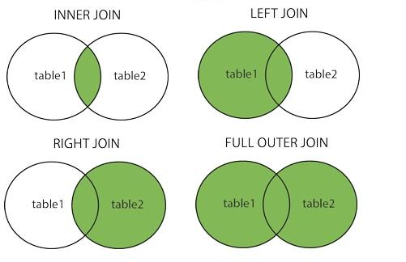
Antes de unir las tablas, hay que considerar que existen diferentes tipos de unión, por ejemplo:
Table 1 SDEMT215
Table 2 COE1T215

Slide 13
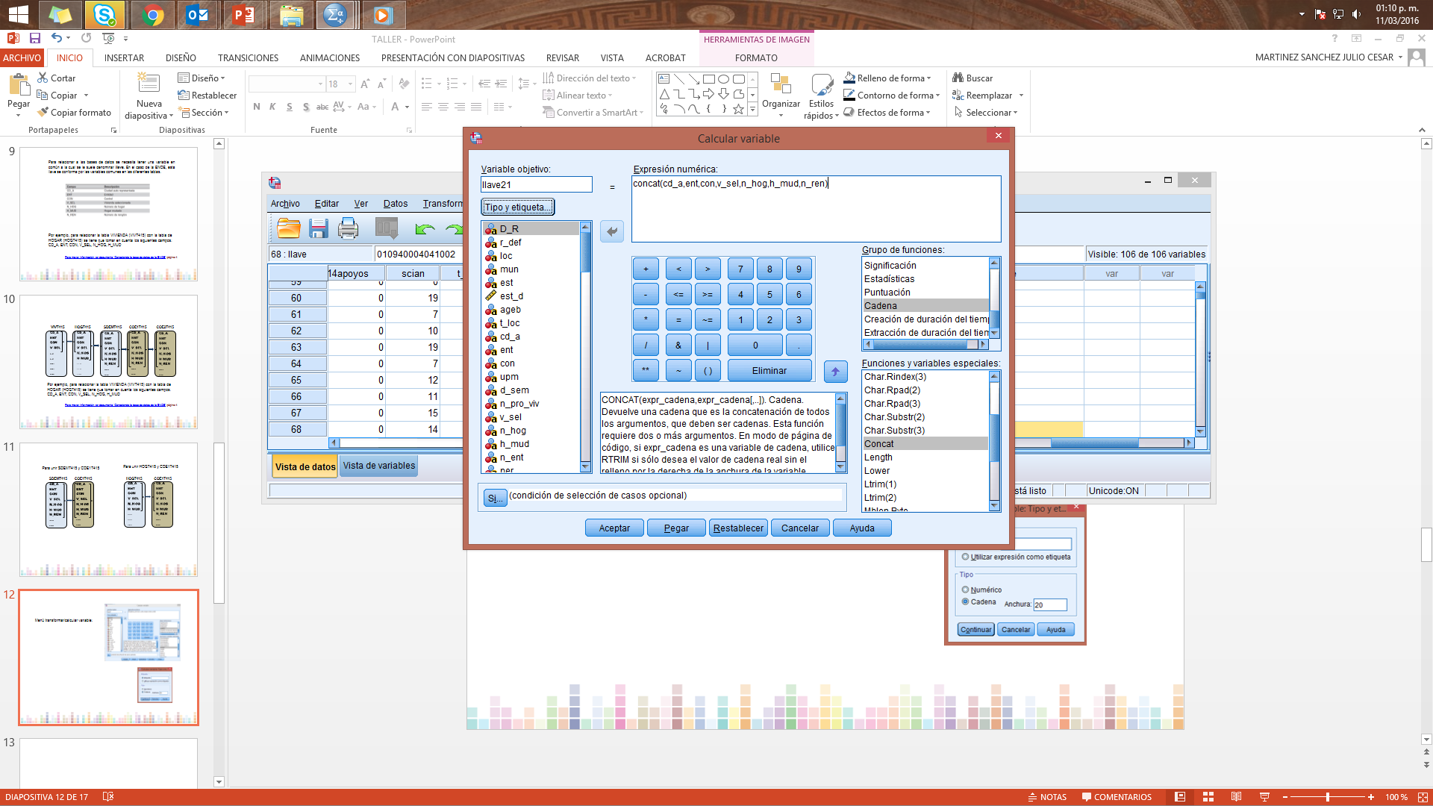
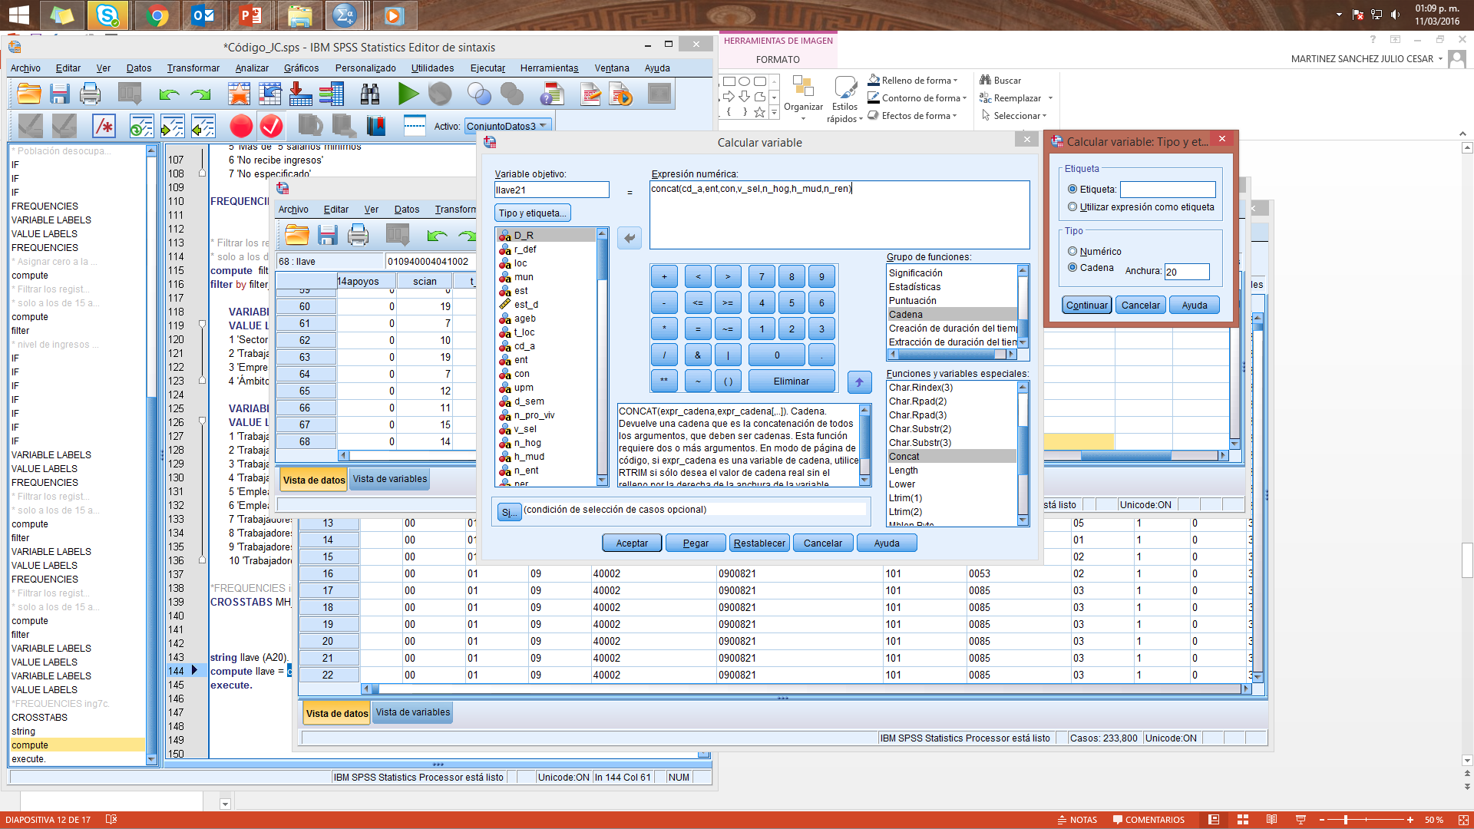
Comandos en SPSS
Crear la llave uniendo las variables requeridas
Menú transformar/calcular variable
Especificar el ancho y el tipo de dato
Se requieren 15 espacios y la variable debe ser cadena

Slide 14
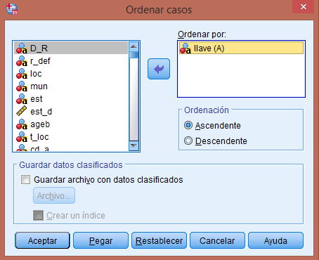
Ordenar los datos en ambas bases
Menú Datos/Ordenar Casos:

Slide 15
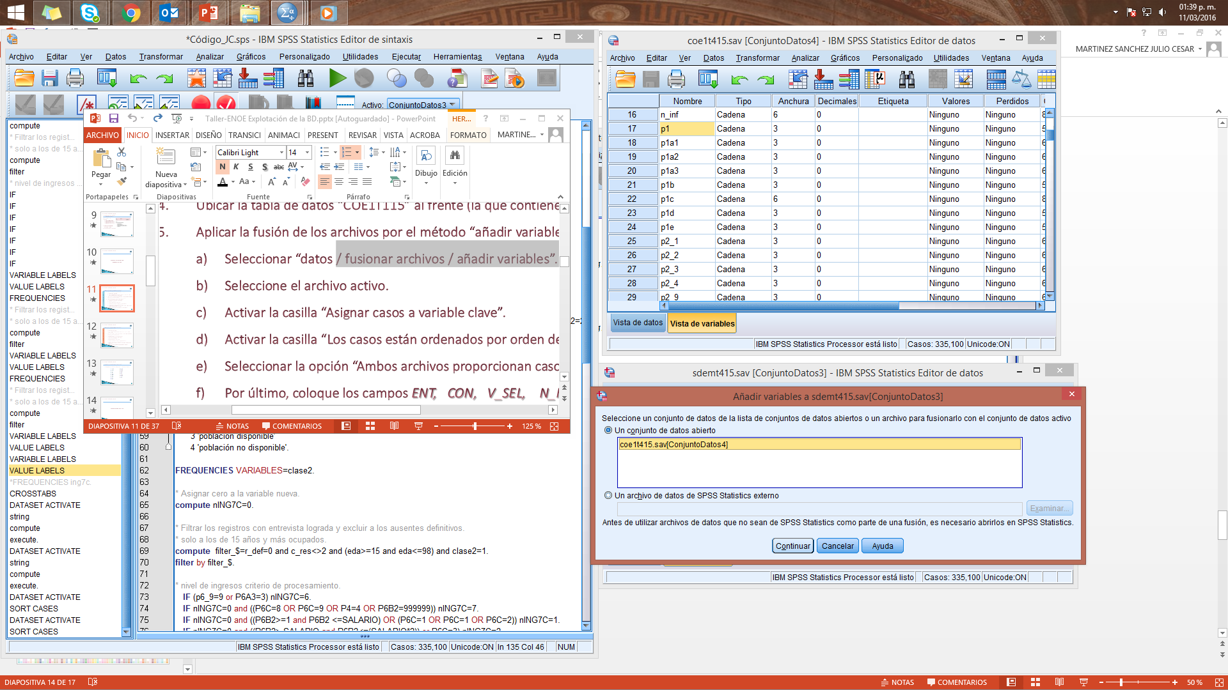
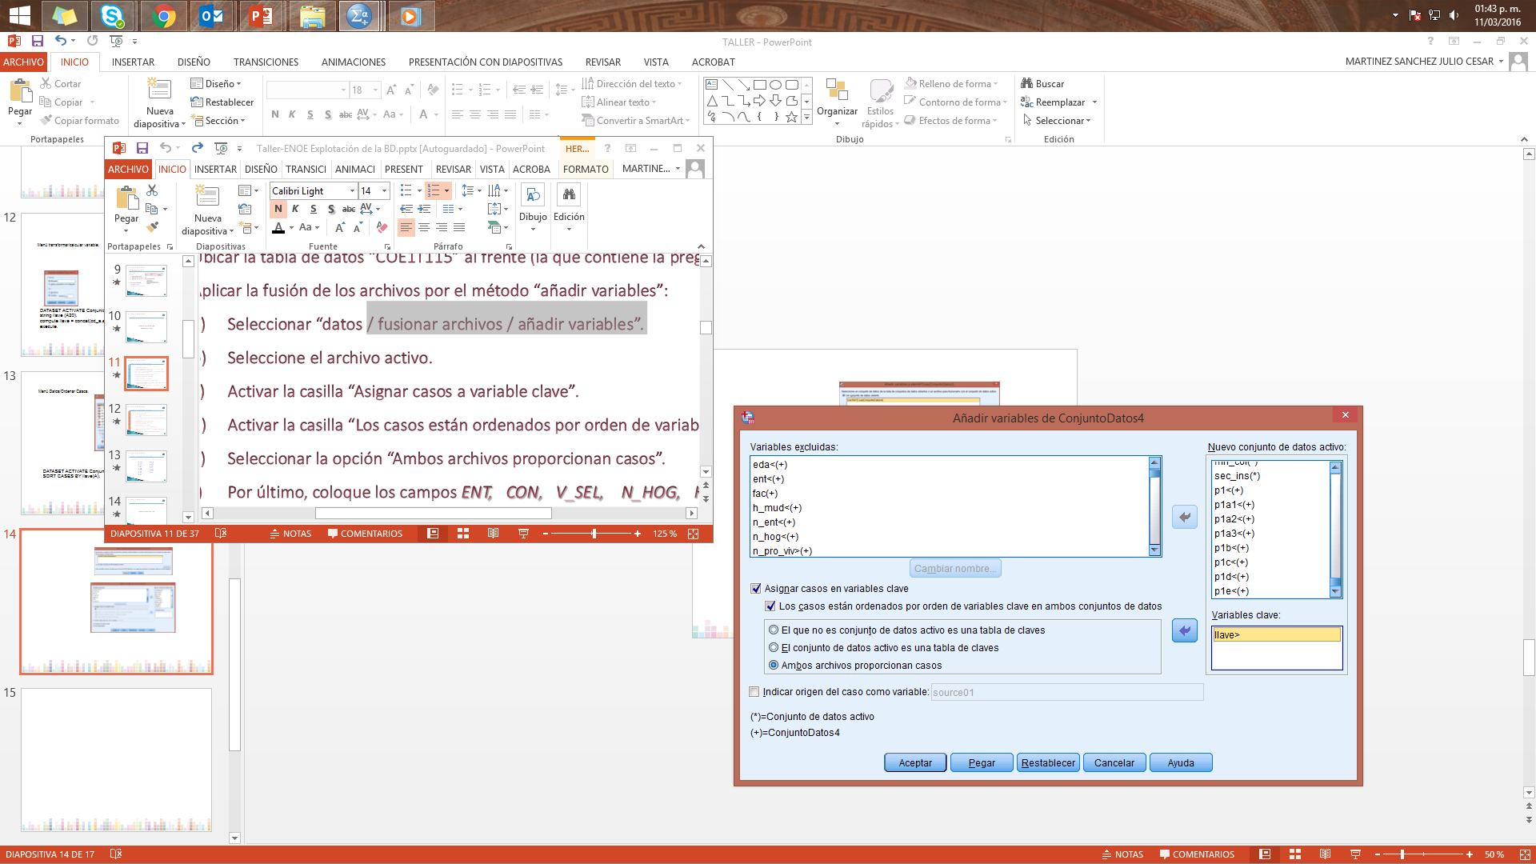
Seleccionar la base
Ir al menú Datos/Fusionar archivos/Añadir variables
Identificar la llave y variables
Ambas bases deben estar ordenadas de acuerdo a la llave

Slide 16
Sintaxis
*Paso 0. Generar la llave para unir las bases en ambas tablas.
DATASET ACTIVATE ConjuntoDatos1.
string llave (A20).
compute llave = concat(cd_a,ent,con,v_sel,n_hog,h_mud,n_ren).
execute.
DATASET ACTIVATE ConjuntoDatos2.
string llave (A20).
compute llave = concat(cd_a,ent,con,v_sel,n_hog,h_mud,n_ren).
execute.
*Paso 1. Ordenar la base de acuerdo a la llave.
DATASET ACTIVATE ConjuntoDatos1.
SORT CASES BY llave(A).
DATASET ACTIVATE ConjuntoDatos2.
SORT CASES BY llave(A).
* Paso 2. Crear una nueva base de datos sólo con la llave + las variables que requieren.
DATASET ACTIVATE ConjuntoDatos4.
SAVE OUTFILE ="C:\Users\JC\Desktop\USB\4.Taller\Presentación para el taller\Nuevas_Bases\c1.sav"
/KEEP= llave p1 p1a1 p1a2 p1a3 p1b p1c p1d p1e p2_1 p2_2 p2_3 p2_4 p2_9 p2b p2c.
EXECUTE.
* Paso 3. Unir las bases de datos.
DATASET ACTIVATE ConjuntoDatos2.
MATCH FILES /FILE=*
/FILE='ConjuntoDatos5'
/BY llave.
EXECUTE.

Slide 17
3. Consideraciones para el análisis

Slide 18
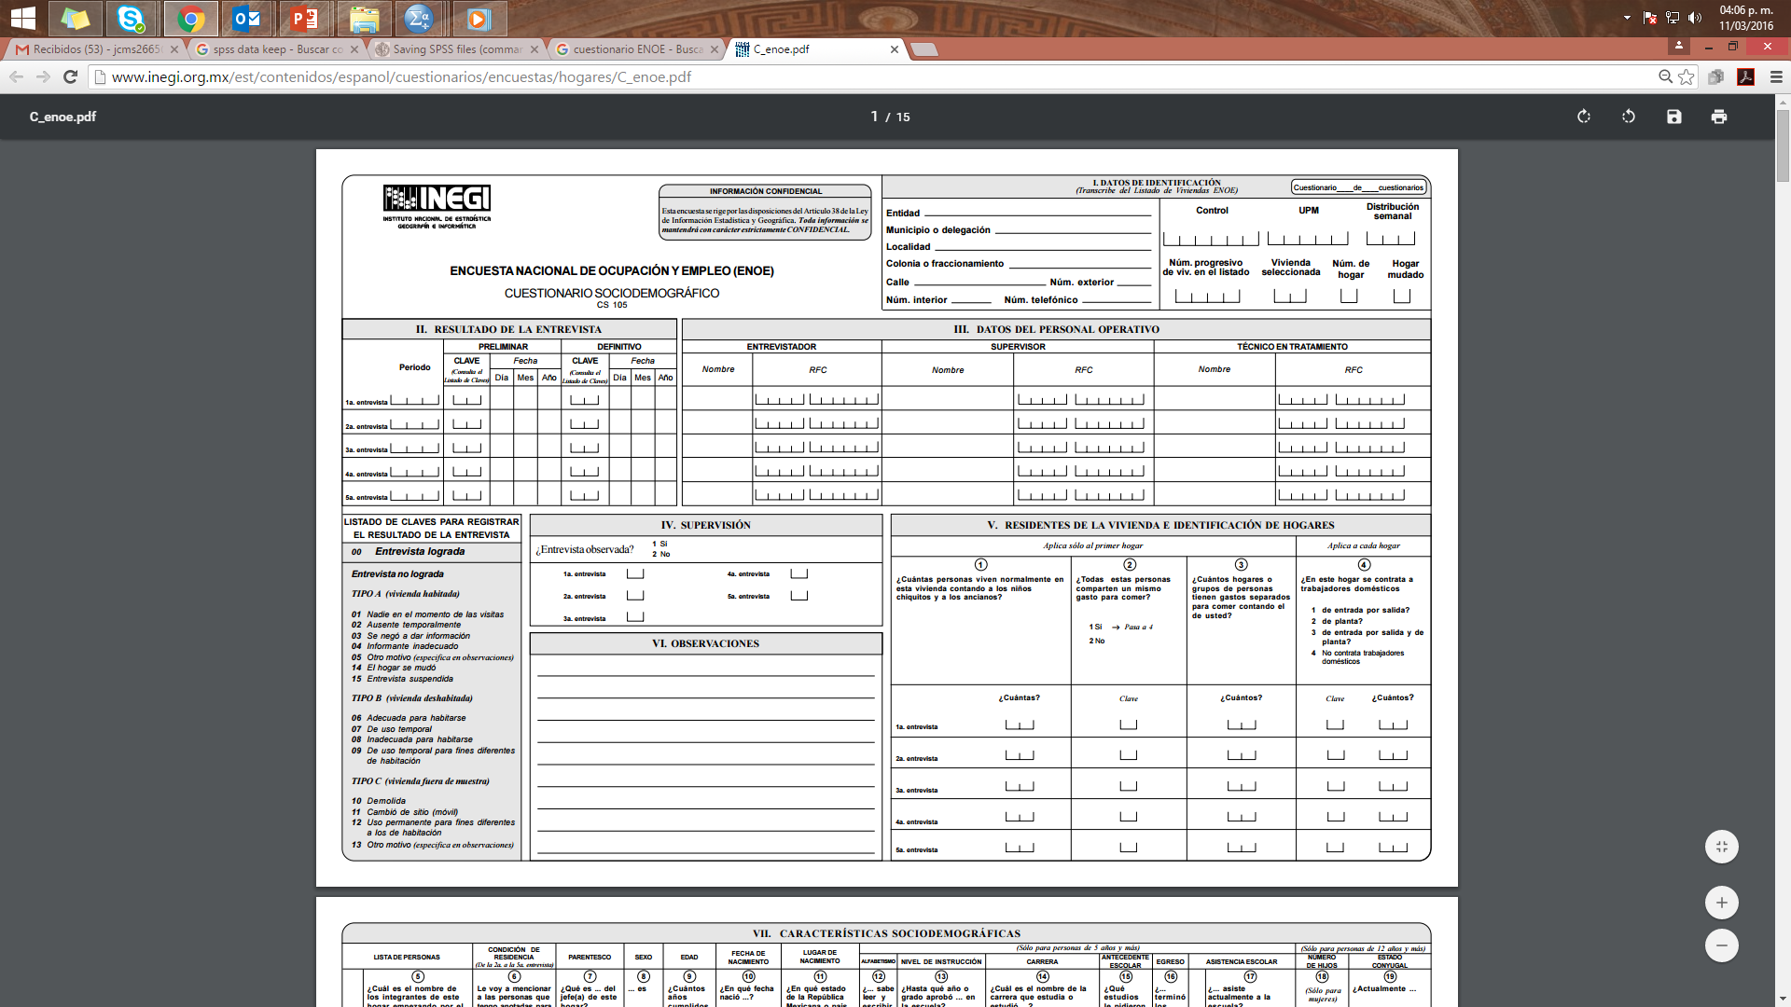
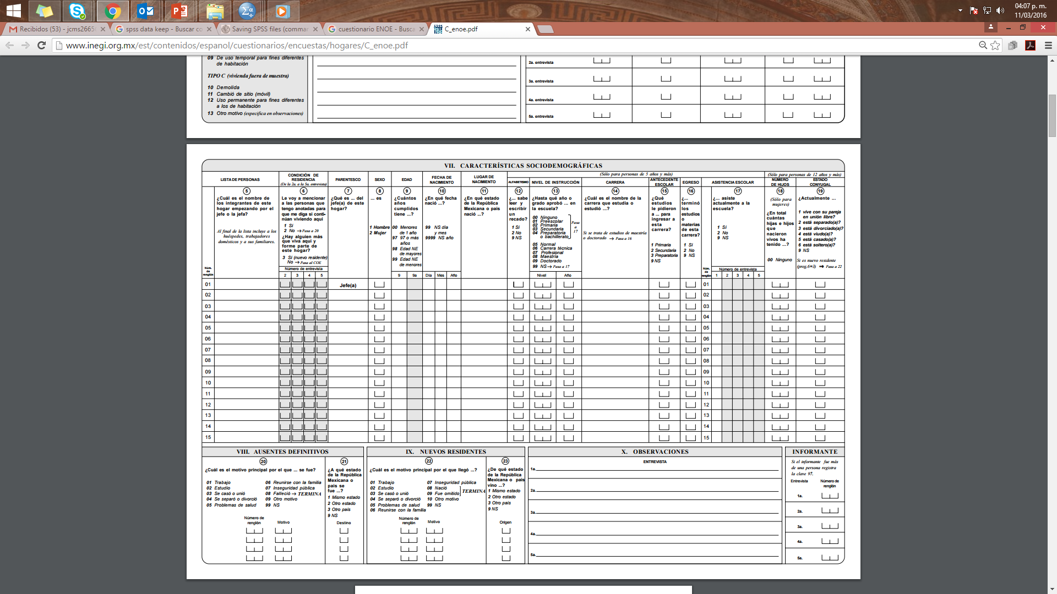
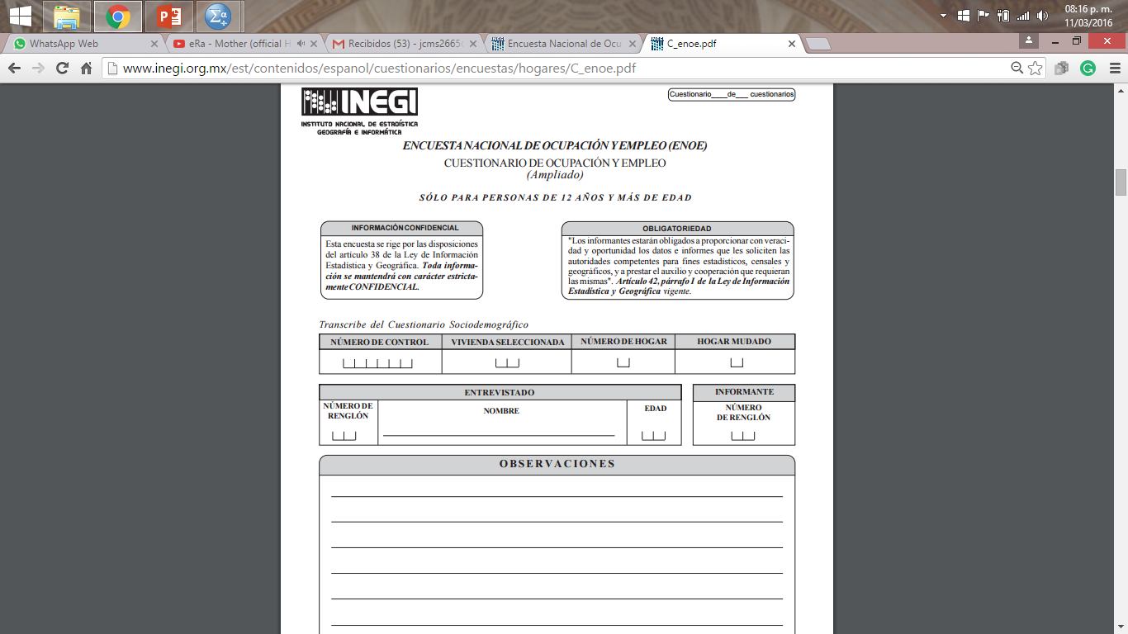
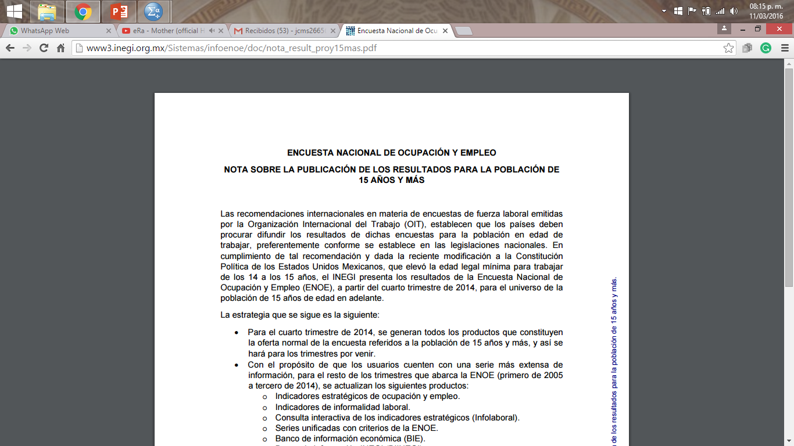
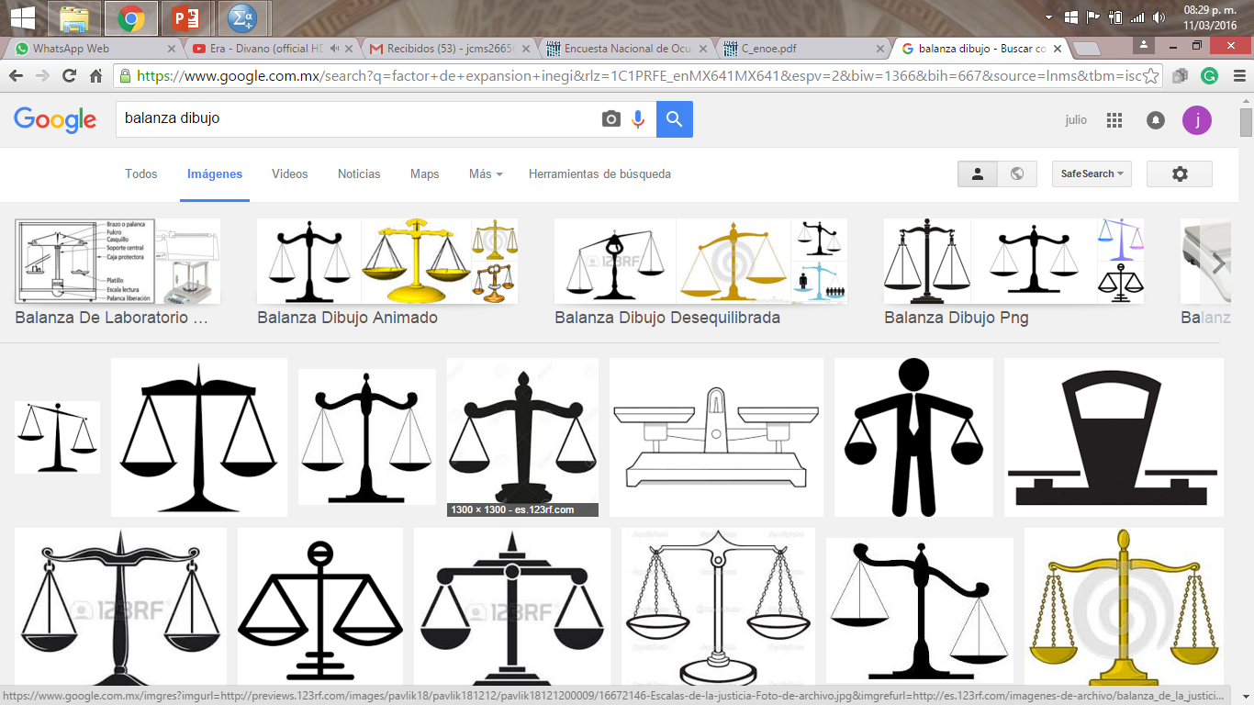
Consideraciones teóricas
eda>=15
r_def = 00 c_res=1 ó c_res=3 fac

Slide 19
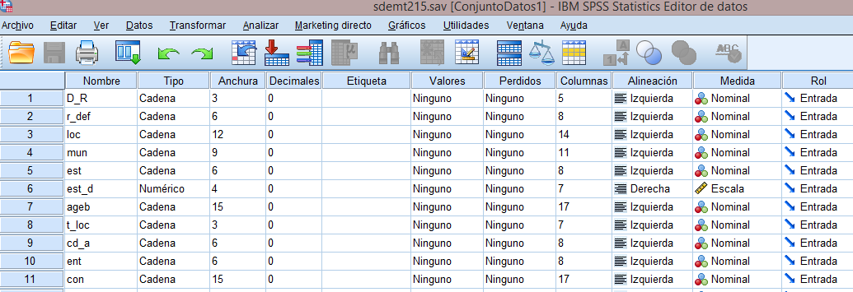
Consideraciones empíricas
Se debe de tener presente

Slide 20
Sintaxis
*Paso 0. Filtrar los casos válidos.
COMPUTE filtro=(eda>= 15 & (c_res=1 | c_res=3) & r_def=0 ).
filter by filtro.
*Paso 1. Cambiar las variables de caracter a numérico.
alter type p1a1(f2).
alter type r_def(f2).
alter type c_res(f2).
alter type eda(f2).
*Paso 2. Sustituir los missings por 0.
recode p1a1(SYSMIS = 0).
*Paso 1. Frecuencia con valores muestrales.
FREQUENCIES VARIABLES=p1b.
*Paso 2. Frecuencia con valores ponderados.
weight by fac.
FREQUENCIES VARIABLES=p1b.

Slide 21
4. Selección de casos

Slide 22
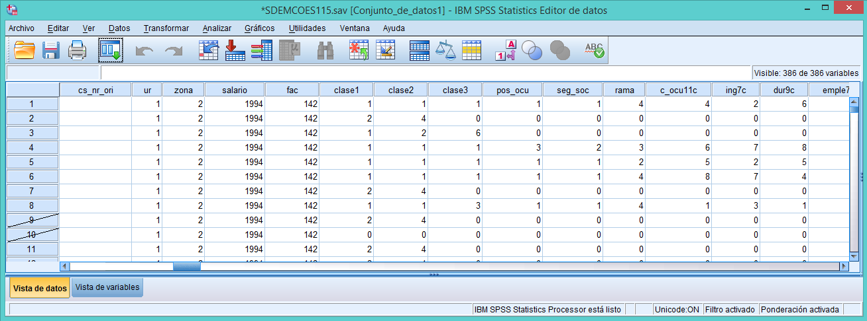
Variables precodificadas
Campo precodificado: Es una columna o campo de la tabla de datos, a la cual se le asignan valores para identificar alguna característica sociodemográfica o socioeconómica de la persona.

Slide 23
Criterios de procesamiento
Ocupado:
Ocupado pleno: P1=1 o
Ocupado sin pago: (P1a1=1 ó (P1a1=blanco y P1a2=2)) u
Ocupado ausente con nexo laboral: (P1c= 01, 02, 03 ó 04 ó P1d=1) u
Ocupado ausente con retorno asegurado: (P1d=2 ó 9) y P1e=1
Desocupado:
Iniciadores: P1c= 11 o
Desocupados con búsqueda: ( P1b= 2 y (P2_1=1 ó P2_2=2 ó P2_3=3) y (P2b=1) ) o
Ausentes sin ingreso ni nexo laboral con búsqueda: ( P1d=2 ó 9 y (P2_1=1 ó P2_2=2 ó P2_3=3) y (P2b=1 ) )

Slide 24
Sintaxis
*Población ocupada.
*Paso 0. Asignar cero a la variable nueva.
compute nclase2=0.
*Paso 1. Cálculo de la población ocupada de acuerdo a los criterios de procesamientos.
IF (p1=1) nclase2=1.
IF ((p1a1=1) or (p1a1=0 and p1a2=2)) nclase2=1.
IF ((p1c>=1 and p1c<=4) or p1d=1) nclase2=1.
IF ((p1d=2 or p1d=9) and (p1e=1)) nclase2=1.
*Paso 2. Frecuencia.
weight by fac.
FREQUENCIES VARIABLES=nclase2.
*Población desocupada.
*Paso 1. Cálculo de la población ocupada de acuerdo a los criterios de procesamientos.
IF (P1c=11) nclase2=2.
IF (P1b=2) and (p2_1=1 or P2_2=2 or P2_3=3) and (p2b=1) and (p2c<>2) and (p2c<>9) nclase2=2.
IF ((P1d=2) or (P1d=9)) and (P2_1=1 or P2_2=2 or P2_3=3) and (P2b=1) and (p2c<>2) and (p2c<>9) nclase2=2.
*Paso 2. Frecuencia.
weight by fac.
FREQUENCIES VARIABLES=nclase2.
*Paso 3. Etiquetar variables.
VARIABLE LABELS nclase2 'Población de 15 años y más'.
VALUE LABELS nclase2
1 'Población ocupada'
2 'Población desocupada'.
EXECUTE.

Slide 25
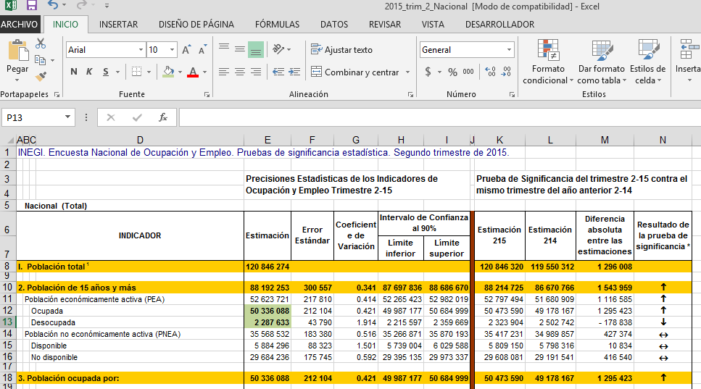
Resultados

Slide 26
Julio césar Martínez Sánchez
cesar.martinez@inegi.org.mx

